Slide 1
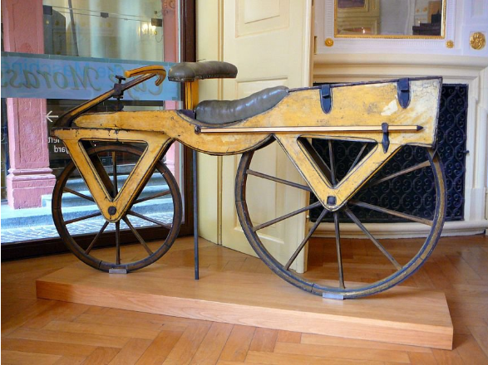
«Μάθε να κάνεις ποδήλατο και δεν θα το μετανιώσεις ποτέ στη ζωή σου»
Mark Twain
Μαντζουράτος Γεώργιος

Slide 2
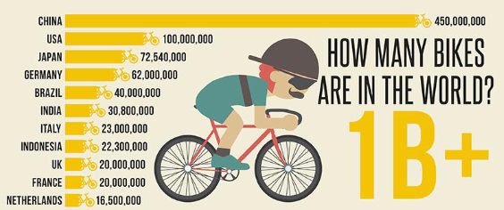
Ποδήλατο: Ας αρχίσουμε με τα βασικά
αποτελεί ένα ιδιαίτερα διαδεδομένο μέσο
ικανοποιεί μεγάλο αριθμό αναγκών του ανθρώπου όπως την ψυχαγωγία, την άσκηση και την μετακίνηση
την στιγμή που μιλάμε υπολογίζεται ότι υπάρχουν παγκοσμίως πάνω από 1 δισεκατομμύριο ποδήλατα
Πηγή: Bicycle-Guider.com

Slide 3
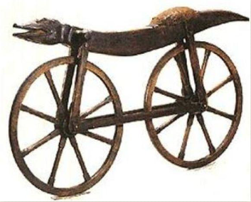
Η Ιστορία του πρώτου ποδηλάτου
Η πρώτη απτή εμφάνιση του ποδηλάτου, με τελείως διαφορετική κατασκευή από τα σημερινά, ήταν γύρω στο 1750 στη Νυρεμβέργη (Γερμανία)
Αυτός ο πρώτος «παππούς» του ποδηλάτου ήταν τόσο απλός, που δεν είχε ούτε πετάλια, ούτε τιμόνι, και ήταν εξολοκλήρου κατασκευασμένος από ξύλο!!
Πηγή:https://www.cna.gr/stories/istoria-tou-podilatou/

Slide 4
Η Ιστορία του πρώτου ποδηλάτου Draisienne (ντρεζίνα)
Ήταν, λοιπόν, ο βαρόνος von Drais που το κατασκεύασε για να μετακινείται και να θαυμάζει τις ομορφιές των βασιλικών του κήπων. Ήταν μια κατασκευή που αποτελούνταν από σκελετό, 2 ρόδες και τιμόνι αλλά δεν είχε πετάλια. Τα πόδια πατούσαν στη γη και σπρώχνοντας έδιναν κίνηση. Το υλικό κατασκευής του ήταν κυρίως το ξύλο, ενώ η κατασκευή του δεν επέτρεπε τη χρήση του παρά μόνο σε στρωμένους δρόμους, πλατείες και πάρκα.
Πηγή:https://sela.gr/first-bike-in-history/

Slide 5
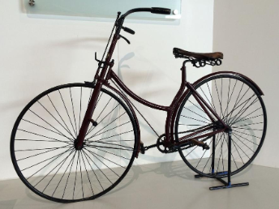
Το πρώτο σύγχρονο ποδήλατο
1885: Το Rover με τις ισομεγέθεις ρόδες, το πρωτότυπο για το σύγχρονο ποδήλατο
Η σέλα, το τιμόνι και ο λαιμός ήταν καλά ισορροπημένα και λογικά τοποθετημένα, και αυτό καθιέρωσε το σχήμα του ποδηλάτου όπως το ξέρουμε σήμερα.
Πηγή:https://dromeasbikes.com/el/blog/

Slide 6
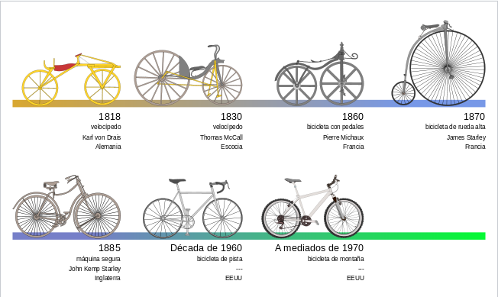
Η εξέλιξη του ποδηλάτου
Πηγή:https://es.wikipedia.org/wiki/Bicicleta#Origen_de_la_bicicleta

Slide 7
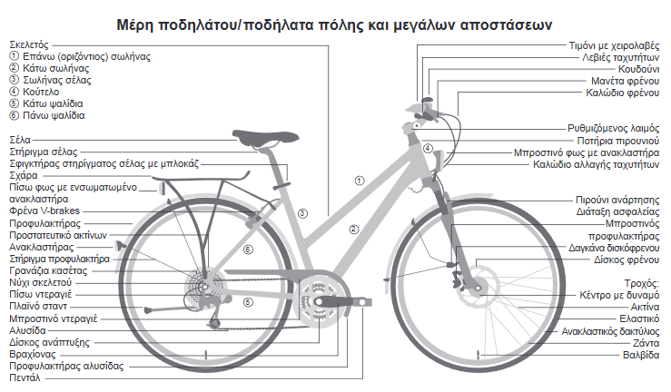
Μέρη του ποδηλάτου

Slide 8
Τα οφέλη της ποδηλασίας
Πηγή: http://dim-episkopi-lem.schools.ac.cy/index.php?id=pusik-agog

Slide 9
Πριν ξεκινήσεις την βόλτα σου
Πριν ξεκινήσεις τη βόλτα σου με το ποδήλατο βεβαιώσου για τα εξής:
Να λειτουργούν τα φρένα, το τιμόνι, το κουδούνι και τα φώτα, αν πλησιάζει να νυχτώσει.
Να έχουν τα λάστιχα του ποδηλάτου σου τον κατάλληλο αέρα, και να είναι σε καλή κατάσταση.
Να φοράς τα κατάλληλα ρούχα ώστε να σε βλέπουν οι άλλοι στο δρόμο εύκολα.
Mην ξεχάσεις να πάρεις μαζί σου το κράνος. Ποτέ μην κάνεις ποδήλατο χωρίς να φοράς το κράνος σου.
Πηγή:http://bikeline.wikidot.com/bike-1

Slide 10
Πως πρέπει να κυκλοφορώ
Να οδηγώ πάντοτε στη δεξιά μεριά του δρόμου.
Να μην ανεβαίνω στα πεζοδρόμια.
Να σέβομαι τις διαβάσεις των πεζών.
Να δίνω στους πεζούς προτεραιότητα.
Να μη παρκάρω το ποδήλατό μου σε ακατάλληλο σημείο.
Πηγή:http://bikeline.wikidot.com/bike-1

Slide 11
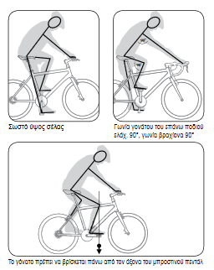
Προσαρμογή του ποδηλάτου

Slide 12
Xρήσιμα σήματα που πρέπει να γνωρίζω ως ποδηλάτης οδηγός

Slide 13
Κάνω ποδήλατο με ασφάλεια (βίντεο στην αγγλική γλώσσα)
https://video.link/w/ASrbc

Slide 14
Κάνω ποδήλατο με ασφάλεια (παραμύθι στην ελληνική γλώσσα)
https://video.link/w/nupdc

Slide 15
Δημιούργησε την δική σου καρτέλα ποδηλασίας!!
Πηγή: http://dim-episkopi-lem.schools.ac.cy/index.php?id=pusik-agog

